Slide 1
w
Florence GREGOIRE
Blanche TOULEMONDE
Psychologues de l’Education Nationale
Education, Développement et Conseil en Orientation
CIO de Nantes

Slide 3
ETAPE 1 :
Je m’informe et
je découvre les formations

Slide 4
Le bon réflexe : s’informer, échanger
Echanger avec des professionnels présents au lycée
Votre professeur principal
Les Psy-En
Echanger avec les établissements d’enseignement supérieur
Responsables de formations et étudiants ambassadeurs
Portes ouvertes et salons avec conférences thématiques
Consulter les sites et ressources en ligne
Des tutoriels vidéo disponibles à partir du 17 janvier pour accompagner les candidats dans chaque phase de la procédure

Slide 5
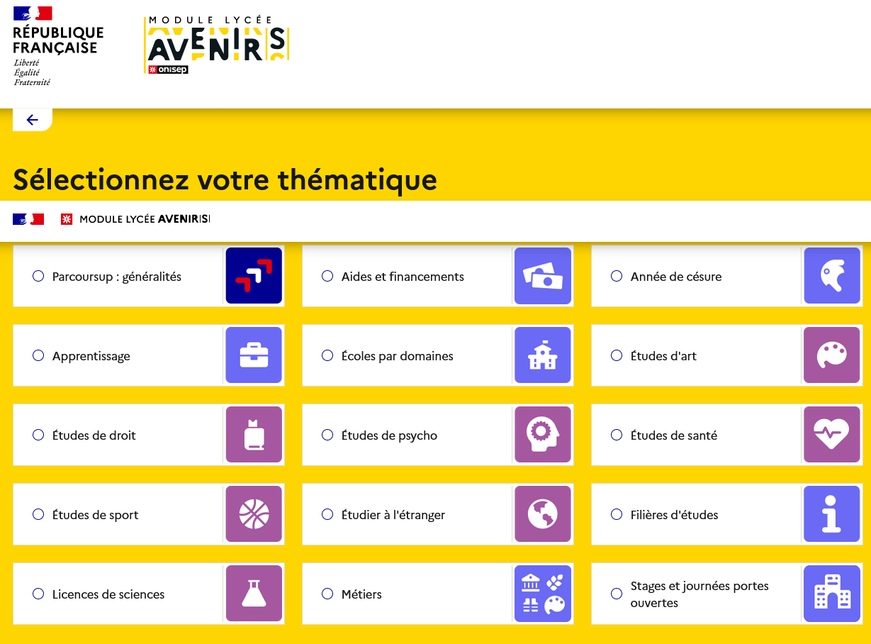
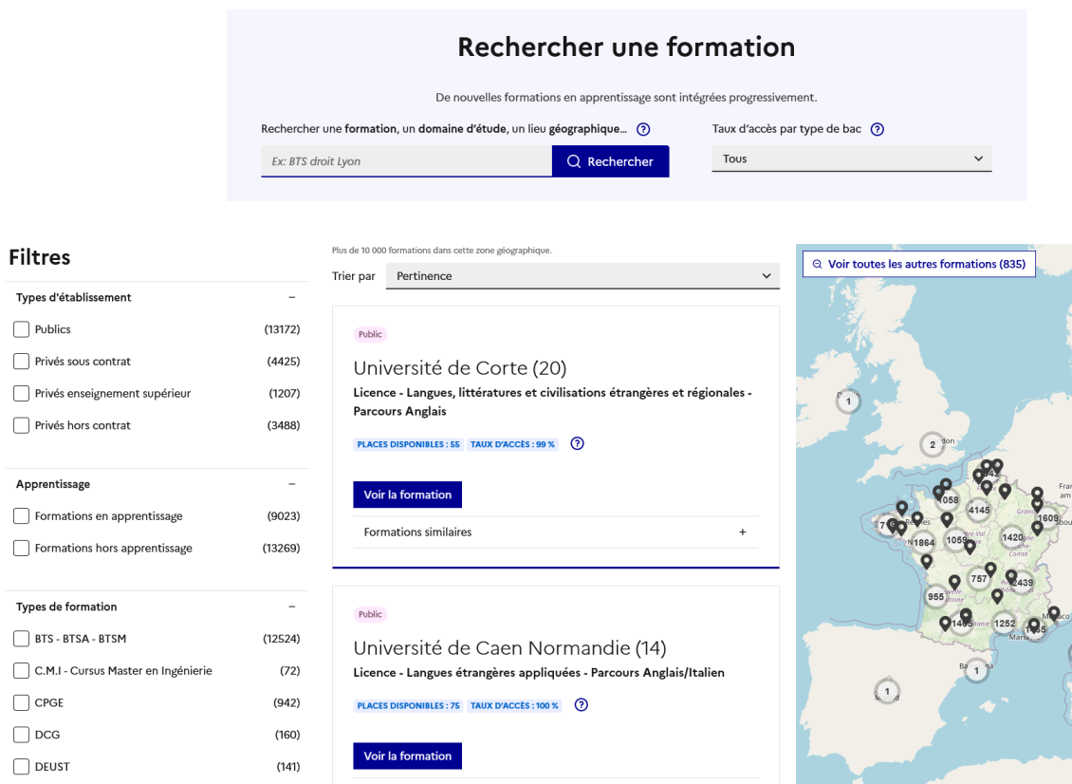
Préparer son projet d’orientation
Module Lycée Avenirs https://avenirs.onisep.fr/ :
Toutes les informations sélectionnées par l’Onisep sur les filières, les formations, les métiers
Site parcoursup https://www.parcoursup.gouv.fr/ :
un moteur de recherche avec des fiches formations détaillées
un accès vers d’autres sites numériques d’aide à l’orientation et un lien vers le site de votre Région

Slide 6
Les formations disponibles
23 000 formations dispensant des diplômes reconnus par l’Etat disponibles via le
moteur de recherche :
Des formations non sélectives : les licences (dont licences « accès santé »), les Parcours préparatoires au professorat des écoles (PPPE) et les Parcours d’accès aux études de santé (PASS)
Des formations sélectives : CPGE, BTS, BUT, DNMADE, les écoles d’architecture, d’ingénieurs, de commerce et de management, les IFSI (instituts de formation en soins infirmiers) et autres formations paramédicales, les EFTS (établissements de formation en travail social), les Instituts d’Etudes Politiques, les quatre Écoles nationales vétérinaires françaises (ENV), les formations aux métiers de la culture, de l’animation et du sport, les formations de la Marine, de l’Armée, etc.
Des formations en apprentissage

Slide 7
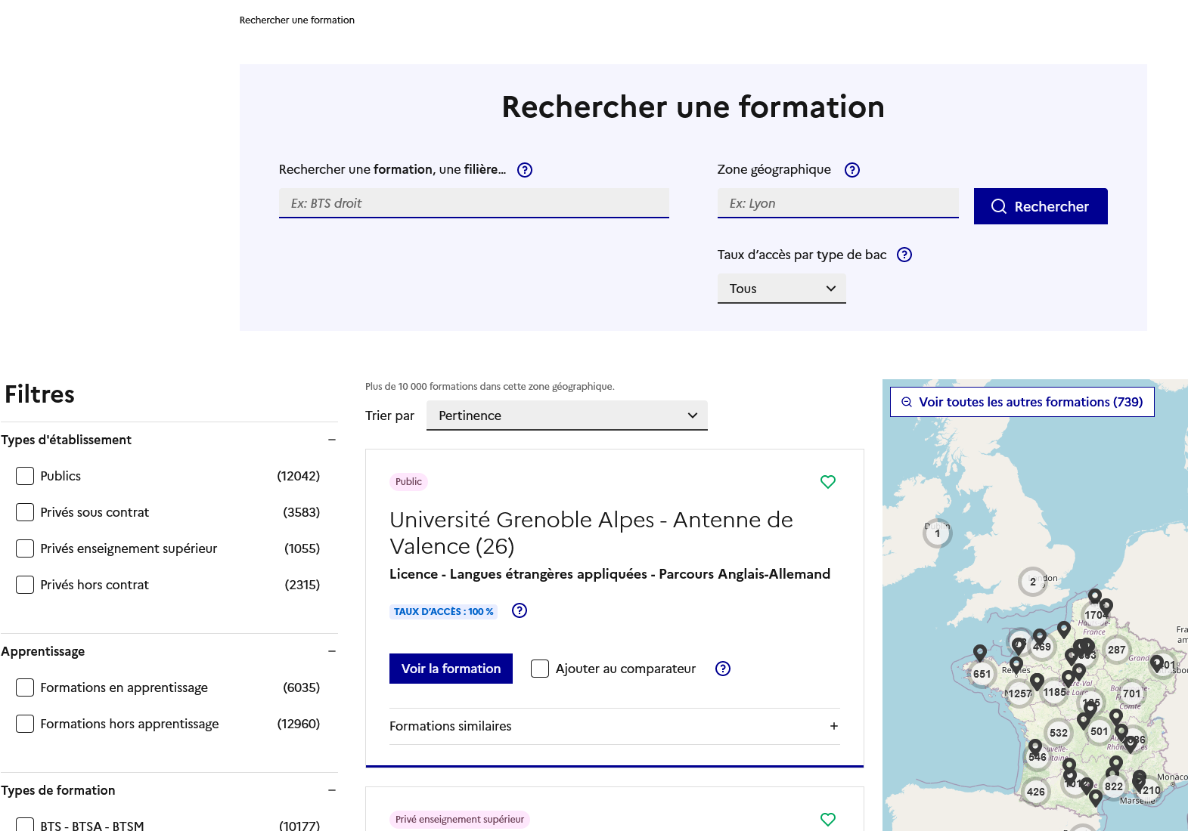
https://dossier.parcoursup.fr/Candidat/carte

Slide 8
Les fiches formations
Statut de l’établissement : public ou privé
Présentation de la formation : enseignements, les langues et options, les possibilités d’aménagements scolaires, les frais de scolarité
Les attendus de la formation : les critères d’analyse des candidatures et leur niveau d’importance
Les débouchés professionnels
Les contacts des référents de la formation, les dates des journées portes ouvertes, le lien vers le site de l’établissement
Les chiffres clés : le taux d’accès, les résultats de l’admission 2023, les taux de réussite/d’insertion des étudiants

Slide 9
ETAPE 2 :
Je formule mes vœux et
finalise mon dossier

Slide 11
Je crée mon dossier
Une adresse mail valide : pour échanger et recevoir les informations sur votre dossier
L’INE (identifiant national élève en lycée général, technologique ou professionnel) : sur les bulletins scolaires ou le relevé de notes des épreuves anticipées du baccalauréat
Un numéro de portable pour recevoir les alertes envoyées par la plateforme. Les parents ou tuteurs légaux peuvent également renseigner leur numéro de portable pour recevoir les mêmes alertes.

Slide 12
Les principales règles à retenir
Jusqu’à 10 vœux et 10 vœux supplémentaires pour des formations en apprentissage
Possibilité de faire des sous-vœux pour certaines filières (classes prépa, BTS, BUT, école de commerce, d'ingénieurs, IFSI…)
Les vœux ne sont pas hiérarchisés : une réponse est apportée pour chaque vœu formulé
La date de formulation du vœu n’est pas prise en compte pour l’examen du dossier
Chaque formation n’a connaissance que des vœux formulés pour elle (elle ne connait pas les autres vœux formulés par les candidats)
Quand un candidat accepte une formation, il a toujours la possibilité de conserver des vœux pour lesquels il est en liste d’attente et qui l’intéressent davantage

Slide 13
Focus sur les vœux multiples
Un vœu multiple est un regroupement de plusieurs formations similaires (exemple : le vœu multiple BTS « Management commercial opérationnel » qui regroupe toutes les formations de BTS « Management commercial opérationnel » en France)
Un vœu multiple compte pour un vœu parmi les 10 vœux possibles
Chaque vœu multiple est composé de sous-vœux qui correspondent chacun à un établissement différent. Vous pouvez choisir un ou plusieurs établissements, sans avoir besoin de les classer.

Slide 14
Focus sur les vœux multiples
Nombre de sous-vœux limité (10 max/vœu et 20 max au total) pour les formations suivantes :
Les BTS et les BUT
Les CPGE
Les DN MADE
Les DCG (diplôme de comptabilité et de gestion)
Nombre de sous-vœux non limité pour les formations suivantes :
Les IFSI et les instituts d'orthophonie, orthoptie et audioprothèse regroupés à l’échelle territoriale
Les EFTS regroupés par diplôme d’Etat à l’échelle nationale
Les écoles d'ingénieurs et de commerce/management regroupées en réseau et qui recrutent sur concours commun (ou sélection commune) >un vœu multiple pour un concours et chaque école =1 sous voeu.
Le réseau des Sciences Po / IEP (Aix, Lille, Lyon, Rennes, Saint-Germain-en-Laye, Strasbourg et Toulouse)
Les parcours spécifiques "accès santé" (PASS) en Ile-de-France regroupés à l’échelle régionale
Le concours commun des écoles vétérinaires

Slide 15
Focus sur le secteur géographique
Pour les formations sélectives (BTS, BUT, IFSI, écoles…) :
Il n’y a pas de secteur géographique : Les lycéens peuvent faire des vœux pour les formations qui les intéressent où qu’elles soient, dans leur académie ou en dehors.
Pour les formations non-sélectives (licences, PASS,LAS…) :
Les lycéens peuvent faire des vœux pour les formations qui les intéressent dans leur académie ou en dehors
Toutefois cet accès se fait dans la limite des capacités d’accueil. Un secteur géographique prioritaire peut être défini (généralement l’académie) et un pourcentage maximum de candidats hors secteur fixé par le recteur. Si le nombre de demandes reçues est supérieur au nombre de places disponibles (filières les plus demandées) : les demandes sont ordonnées après étude des dossiers des candidats

Slide 16
Focus sur le secteur géographique
Secteur géographique Ile-de-France : il n’est fait aucune distinction entre les 3 académies de Créteil, Paris et Versailles.
Par exception, sont considérés comme « résidant dans l’académie » où se situe la licence demandée :
Les candidats qui souhaitent accéder à une mention de licence qui n’est pas dispensée dans leur académie de résidence
Les candidats ressortissants français ou ressortissants d’un État membre de l’Union européenne qui sont établis hors de France
Les candidats préparant ou ayant obtenu le baccalauréat français au cours de l’année scolaire dans un centre d’examen à l’étranger

Slide 17
Focus sur l’année de césure
Un lycéen peut demander une césure directement après le bac : possibilité de suspendre temporairement une formation afin d’acquérir une expérience utile pour son projet de formation (partir à l’étranger, réaliser un projet associatif, entrepreneurial, etc…)
Durée de la césure : d’un semestre à une année universitaire
Demande de césure à signaler lors de la saisie des vœux sur Parcoursup (en cochant la case « césure »)
L’établissement prend connaissance de la demande de césure après que le lycéen a accepté définitivement la proposition d’admission > Le lycéen contacte la formation pour s’y inscrire et savoir comment déposer sa demande de césure
La césure n’est pas accordée de droit : une lettre de motivation précisant les objectifs et le projet envisagés pour cette césure doit être adressée au président ou directeur de l’établissement
A l’issue de la césure, l’étudiant pourra réintégrer la formation s’il le souhaite sans repasser par Parcoursup

Slide 18
Finaliser son dossier et confirmer ses vœux
Pour que les vœux saisis deviennent définitifs sur Parcoursup, les lycéens doivent :
Saisir leur projet de formation motivé pour chaque vœu formulé et déposer les pièces complémentaires demandées par certaines formations
Compléter la rubrique « Ma préférence et autres projets » : indiquer sa préférence parmi les vœux ou indiquer le domaine de poursuite d’études privilégiées. Ces informations ne sont pas transmises aux établissements mais permettront d’assurer l’accompagnement des élèves sans solution (CAES)
Compléter la rubrique « Activités et centres d’intérêt » (facultatif) : expériences d’encadrement et d’animation, engagement citoyen, expériences professionnelles et stages, pratiques sportives ou culturelles. Peut être un vrai plus pour le dossier!
Confirmer chacun de leurs vœux
Un vœu non confirmé avant le 3 avril 2024 (23h59 heure de Paris) ne sera pas examiné par la formation
17/01/2024

Slide 19
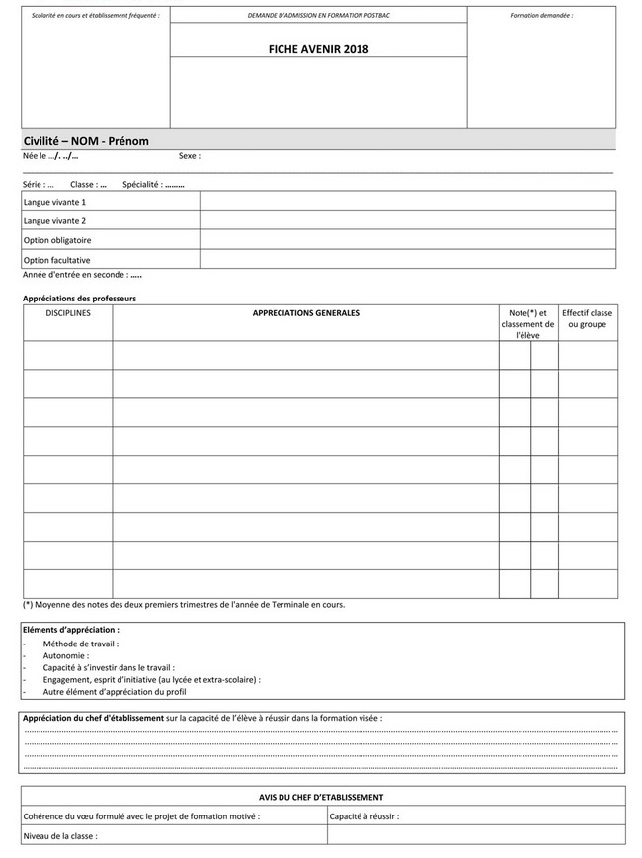
la fiche Avenir
La saisie de la fiche Avenir est un travail collectif qui concerne l’ensemble de l’équipe pédagogique :
Les professeurs principaux de la classe, après concertation avec l’ensemble de l’équipe pédagogique, portent une appréciation sur 4 éléments caractérisant le profil de l’élève (méthode de travail, autonomie, capacité à s’investir dans le travail et engagement/esprit d’initiative).
Le conseil de classe se prononce sur les vœux de poursuite d’études de l’élève afin d’éclairer l’avis porté par le chef d’établissement.
Le chef d’établissement saisit sur la plateforme Parcoursup une appréciation sur la capacité de l’élève à réussir dans la formation visée et coche les cases correspondantes à son avis.
Consultation de la fiche Avenir par les élèves à partir du 1er juin 2024.

Slide 20
Avril-mai : examen des candidatures
Au sein de chaque formation, une commission d’examen des vœux (référent pédagogique et professeurs) est chargée de définir les modalités et les critères d’examen des candidatures et d’examiner les candidatures
Les critères généraux d’examen des vœux précisés sur chaque fiche de formation Parcoursup

Slide 21
ETAPE 3 :
Je reçois les réponses
et je décide

Slide 23
Les réponses des formations et les choix des candidats
Formation sélective (BTS, BUT, classe prépa, IFSI, écoles, …)
OUI (proposition d’admission)
OUI (proposition d’admission)
Le candidat accepte la proposition ou y renonce
ou
En attente d’une place
Le candidat maintient le vœu en attente ou y renonce
ou
Non
Formation non sélective (licences, PPPE, PASS)
OUI (proposition d’admission)
OUI (proposition d’admission)
Le candidat accepte la proposition ou y renonce
ou
OUI-SI* (proposition d’admission)
Le candidat accepte la proposition ou y renonce
ou
En attente d’une place
Le candidat maintient le vœu en attente ou y renonce
* Oui-si : le candidat est accepté à condition de suivre un parcours de réussite (remise à niveau, tutorat..)
23

Slide 24
Une alerte à chaque proposition d’admission
par SMS et par mail dans sa messagerie personnelle (rappel : une adresse mail valide et régulièrement consultée et un numéro de portable sont demandés au moment de l’inscription Parcoursup)
par notification sur l’application Parcoursup (application téléchargeable à partir du 30 mai)
dans la messagerie intégrée au dossier candidat sur Parcoursup
En juin, les candidats ayant des vœux en attente et qui ont mûri leur choix de poursuite d’études auront la possibilité d’activer une option appelée “répondeur automatique” (soit faire valider automatiquement un vœu).
Info : les parents sont également prévenus lorsqu’ils ont renseigné leur adresse mail et leur numéro de portable dans le dossier Parcoursup de leur enfant
24

Slide 25
Le lycéen ne reçoit que des réponses « en attente » :
des indicateurs s’affichent dans son dossier pour chaque vœu en attente et l’aident à suivre sa situation qui évolue jusqu’au 12 juillet 2024 en fonction des places libérées par d’autres candidats
le lycéen ne reçoit que des réponses négatives (dans le cas où il n’a formulé des vœux que pour des formations sélectives) :
- dès le 30 mai 2024, il peut demander un conseil ou un accompagnement dans son lycée ou dans un CIO pour envisager d’autres choix de formation et préparer la phase complémentaire à partir du 11 juin 2024.
- à partir du 4 juillet 2024, les candidats n’ayant pas eu de proposition peuvent solliciter l’accompagnement de la Commission d’Accès à l’Enseignement Supérieur (CAES) de leur académie (elle étudie leur dossier et les aide à trouver une formation au plus près de leur projet en fonction des places disponibles).
A savoir : la phase complémentaire permet de formuler jusqu’à 10 nouveaux vœux dans des formations qui ont des places vacantes

Slide 26
Des services pour vous accompagner tout au long de la procédure
Les psychologues de l’Education Nationale, Mmes Grégoire et Toulemonde, présentes au lycée le lundi après-midi, mardi après-midi et jeudi après-midi
Le CIO de Nantes, 34 rue du Fresche Blanc : 02-40-94-00-12
Le numéro vert Parcoursup (à partir du 17 janvier 2024) : 0 800 400 070
La messagerie contact Parcoursup (depuis le dossier candidat)
Les réseaux sociaux pour suivre l’actualité de Parcoursup et recevoir des conseils (Twitter, Instagram et Facebook)

